Slide 1
進捗報告
2020/12/02
坂田・森研究室 修士２年
キム フィミョン

Slide 2
テーマ
動画基盤リサーチコミュニケーションのリサーチメトリックスへのインパクトの研究
課題：近年、論文関連動画を公開する取り組みが、加速度的に増えているが、その公開について定量的に十分検証されていない。
目標：YTリサーチコミュニケーションの必要性を検証し、効果的なリサーチコミュニケーション方法を明らかにする。
*リサーチコミュニケーション：学術文献を言及するサイエンスコミュニケーション
RQ
リサーチコミュニケーションにおいて、YouTube動画公開が有効と言えるか？

Slide 3
修論展開と実験設計
序論
1. 新しい形式のリサーチコミュニケーションが拡大（SNS等）
（1−1. Altmetricsの台頭）
2. 動画投稿活動の増加(ex.ジャーナル側でどうして推奨しているか？メディア系研究とかでは)
3. リサーチコミュニケーション活動の代償として、被引用数・大衆的認知度の増加が期待される
→本研究の新規性：動画が研究に及ぼす影響を分析する萌芽的研究
動画投稿目的を分析し、その効果を研究指標と結びつける
動画と論文指標の関係性を計量的に検証する
効果的動画コミュニケーション方式を提案する

Slide 4
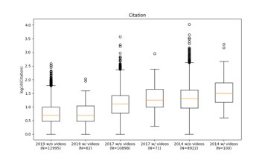
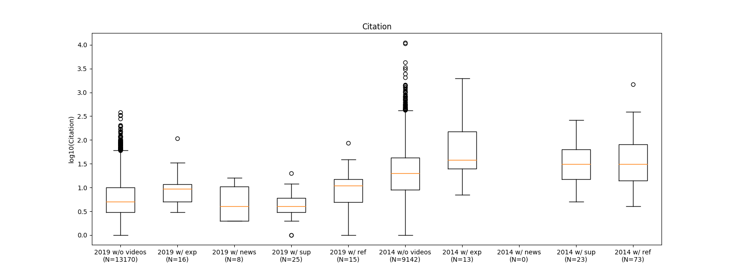
修論展開と実験設計
手法：
1. 動画公開目的をセグメント化
2. 動画付き・無し論文にグループ化し、指標分布の比較をベースとする
課題
(0) データセット確保：
論文の質の均質化
議論に十分な動画確保
(1) 動画公開は有効か？（図１）
(2) どのような動画が有効か？：「誰」が「何のため」に動画公開するかによる効果の違いを検出
論文言及目的（図２）
チャンネル
→（予定）２軸を掛けあわせてセグメント化し、分析
動画公開目的​ | 1. 論文拡散 2. 動画の信頼性向上（→チャネル人気度）​3. その他
ターゲット​ | 専門家コミュニティでの拡散​ | 非専門家コミュニティでの拡散​
指標​ | 被引用数​ | AAS​
図1 動画付き・無しグループ間被引用数分布
図2 動画の論文言及目的による被引用数分布

Slide 5
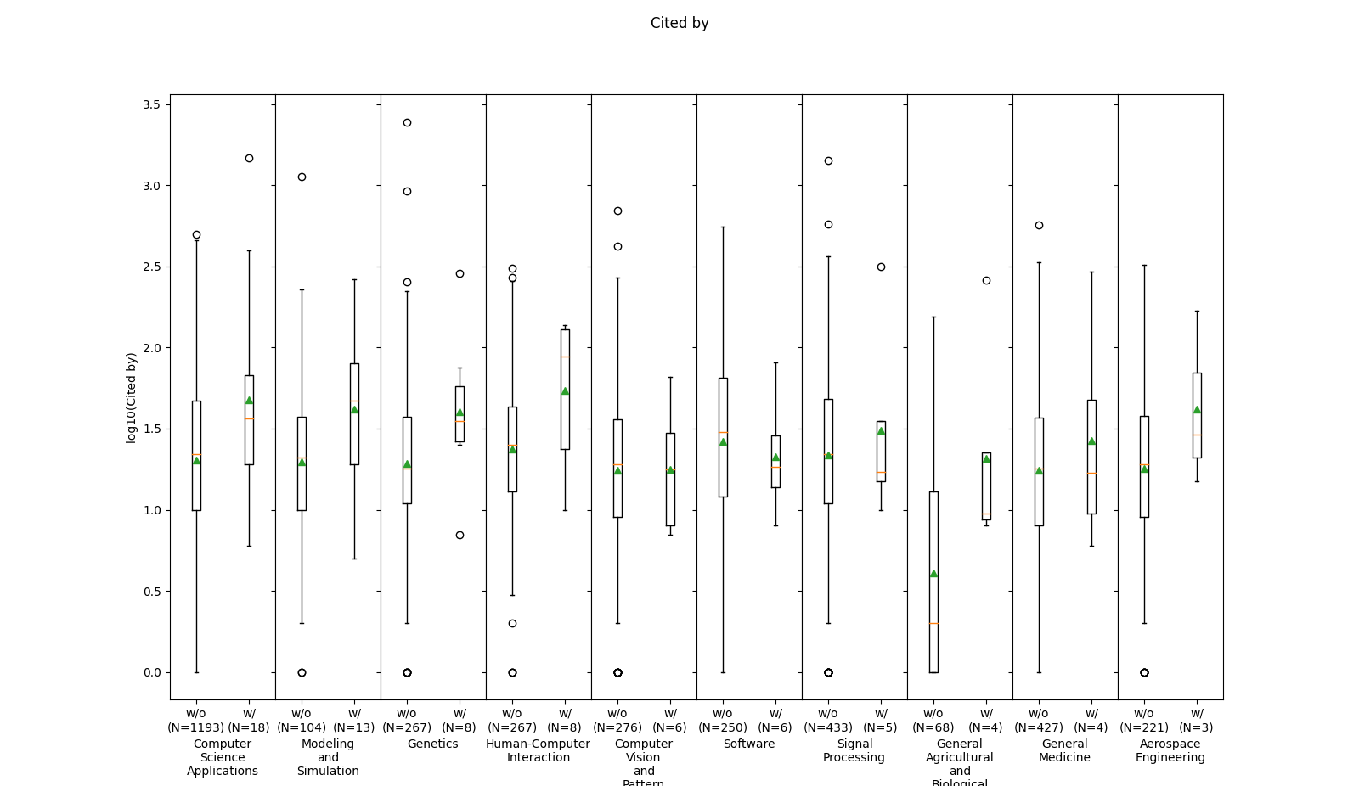
修論展開と実験設計
課題
(3) どのような論文で有効か？：論文datasetをsubsetに細分化し、(2)と掛け合わせる
Scopus sub-subject:ジャーナル分類によって(図３)
→分類が細かく(24種類)、各クラスターの動画サンプルが少ない
（予定）Clurstering: SciBERTを用いてトピックで分ける
図3 動画付き・無しグループの被引用数分布
（2014 COMP分野・Sub-subjects別サンプル数上位８のみ表示）

Slide 6
修論展開と実験設計
考察
動画コミュニケーションの活性化状況(←今まで力を入れてきた)
ターゲット指標・分野による動画方式・発信者の提案
他SNS研究との比較
他SNSプラットホーム（特にツイッター）での論文言及活動が論文に与える影響に関する先行研究と比較し、類似点と相違点を議論
計画
課題で設計した実験の続行
修論構成・序論の書き出し（新規性・意義）

